Slide 1

Hệ điều hành Linux

Slide 2
CHƯƠNG I GIỚI THIỆU VỀ HĐH LINUX
Đĩnh nghĩa về hệ điều hành.
Ưu điểm của hệ điều hành.
Nhược điểm của hệ điều hành.
Các bản phối của hệ điều hành.

Slide 3

Định nghĩa về HĐH Linux

Slide 4
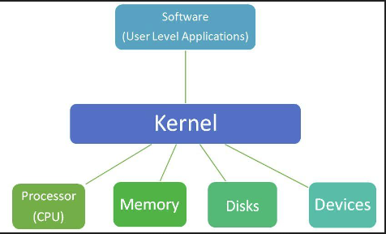
Là hệ điều hành tự do nguồn mở dựa trên linux kernel.

Slide 5

Miễn phí và được hỗ trợ các ứng dụng văn phòng OpenOffice và LibreOffice. Bảo mật cao. Linh hoạt, chỉnh sửa phù hợp với nhu cầu sử dụng. Không lag, chạy nổi,.. Không yêu cầu máy tính cầu hình cao.

Slide 6

Các nhà phát triển phần mềm vẫn chưa để tâm đến hệ điều hành tiềm năng này nên số lượng phần mềm được hỗ trợ vẫn còn hạn chế. + Một số nhà sản xuất không phát triển driver hỗ trợ nền tảng Linux.

Slide 7
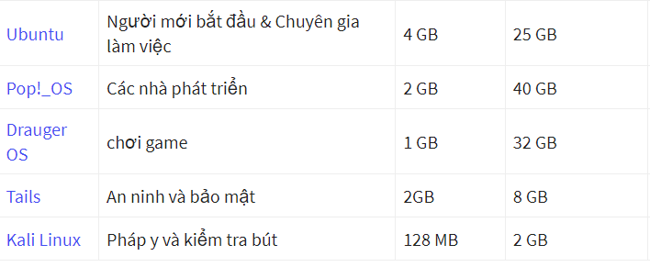
Các bản phối của linux

Slide 8

Chương II
CẤU TRÚC HỆ ĐIỀU HÀNH

Slide 9
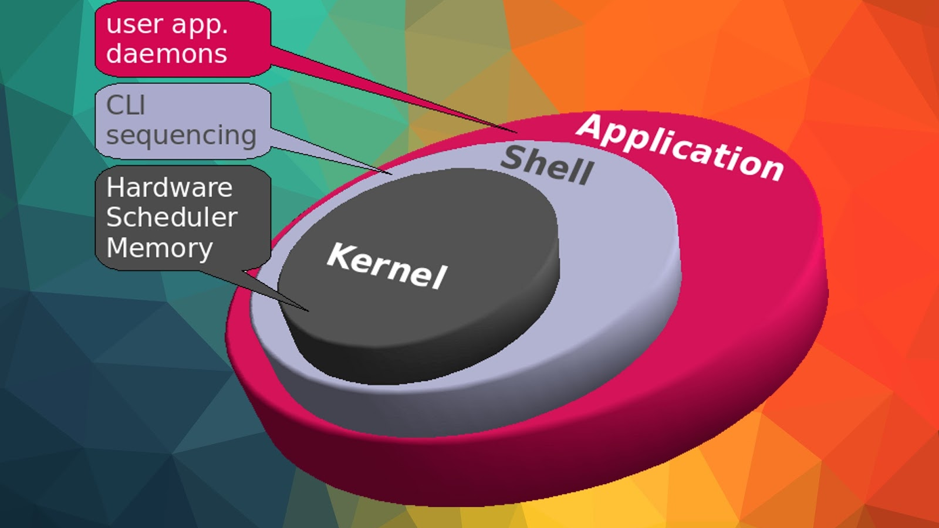

Slide 10
Kernel ( nhân)
Quản lý tài nguyên phần cứng: quản lý và điều phối sử dụng tài nguyên phần cứng.
Ram
Cpu
Hdd, ổ đĩa, thiết bị ngoại vi, mạng,…
Hệ thống tệp: cung cấp các dịch vụ quản lý tệp.
Tạo
Đọc, ghi, xóa
Quyền truy cập.
Hỗ trợ giao tiếp và mạng: cung cấp giao diện để giao tiếp các ứng dụng, thiết bị, hỗ trợ giao thức mạng TCP/IP.
Bảo mật: tính năng bảo mật, quản lý truy cập, kiểm soát tài nguyên, cơ chế tự bảo vệ.

Slide 11
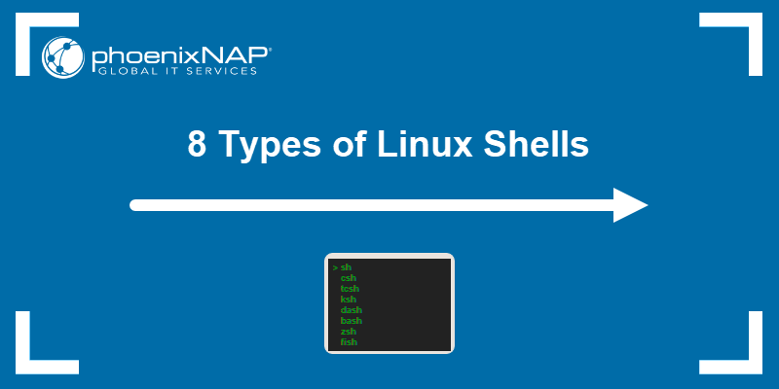
Shell chương trình.
Thực thi các câu lệnh từ người dung hoặc các ứng dụng – tiện ích yêu cầu chuyển đến cho kernek xử lý.
Có khả năng bảo vệ kernel từ các yêu cầu không hợp lệ.

Slide 12
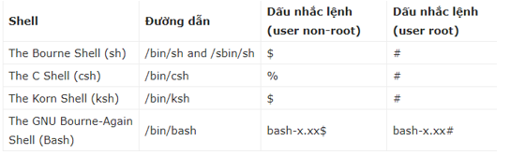
Các loại shell

Slide 13

APPLICATIONS Ứng dụng
Tầng các ứng dụng và chương trình người dùng sử dụng

Slide 14
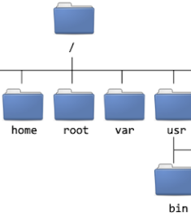
CHƯƠNG II
Cấu trúc
cây thư mục

Slide 15
I. Định nghĩa các thư mục
/ - root : thư mục gốc nơi bắt đầu của tất cả các file và thư mục. Chỉ quyền root mới ghi được thư mục này.
/bin : chứa chương trình thực thi.
/boot : chứa file khởi động.
/etc : chứa file cấu hình các chương trình, và các shell script dùng để khởi động hoặc tắt chương trình khác.
/usr: chứa các thư viện, file thực thi, tài liệu và mã nguồn cho chương trình chạy ở level 2 hệ thống.
/var : chứa các biến của hệ thống.
/sbin : chứa các chương trình thực thi, là các chương trình của admin, dành cho bảo trì hệ thống.
/tmp : file tạm thời được tạo bởi hệ thống và các người dung.
/dev : file thiết bị ngoại vị.
/ home : thư mục người dùng, chứa file của cá nhân người dùng.
/lib : chứa các thư viện hỗ trợ cho các file thực thi trong /bin,/sbin.
/mnt : thư mục mount
/opt : chứa các ứng dụng thêm vào từ nhà cung cấp độc lập.
/root : Không giống với các user khác, thư mục cá nhân của user root không nằm trong /home mà có riêng một thư mục ở root đó là /root.
/proc : thông tin về các tiến trình đang chạy.
/media: các thiết bị gắn có thể gõ bỏ.
/srv: chứa dữ liệu liên quan tới dịch vụ máy chủ.

Slide 16
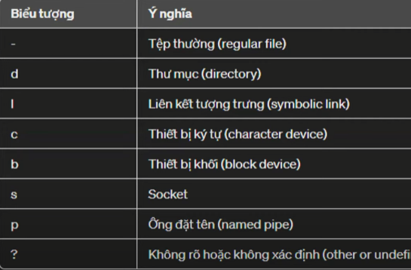
II. Các kiểu file
Đường dẫn (path): Xác định 1 vị trí cụ thể của cây thư mục.
Đường dẫn tuyệt đối: bắt đầu từ thư mục gốc (/) và đi qua mỗi thư mục con cho đến thư mục hoặc tệp mong muốn.
Đường dẫn tương đối: bắt đầu từ vị trí hiện tại và chỉ định vụ trí của tệp hoặc thư mục dựa trên vị trị hiện tại. Ví dụ: “../pic/123/png”

Slide 17
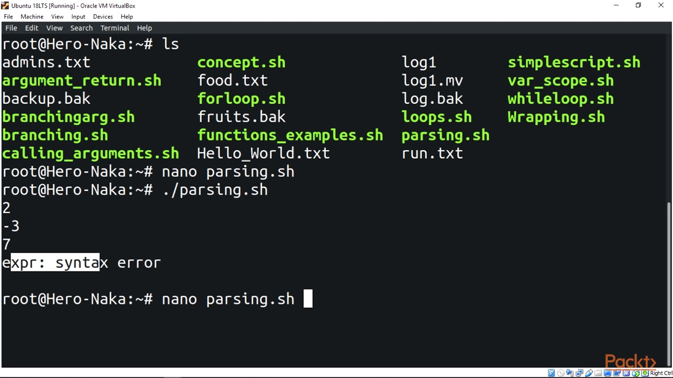
Chương III . Màn hình shell

Slide 18
I. Cú pháp câu lệnh dùng để thực thi
command [options 1] [options 2]… [options n] [arguments 1] [arguments 2]…[arguments n]
Command: là tên lệnh
options : các lựu chọn
arguments : các đối số

Slide 19
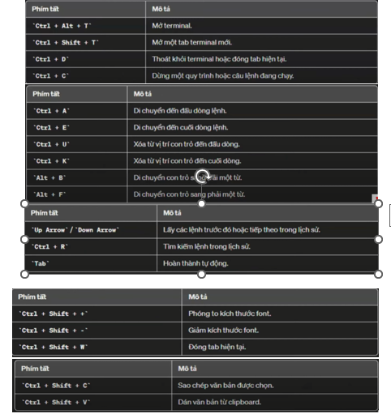
II. Mở terminal

Slide 20
2.1 Lệnh sudo
Lệnh sudo được sử dụng để thực hiện 1 lệnh với quyền hạn của 1 người dùng khác, thường là người dùng root hoặc một người dùng có quyền hạn cao hơn.
Cú pháp: sudo [options] [arguments]
Sudo apt update: cập nhật danh sách các gói nhưng ko thực thi.
Sudo apt upgrade: cập nhật gói đã được cài đặt lên phiên bản mới có sẵn từ kho lưu trữ
Đặt mật khẩu cho người dùng cụ thể: sudo passwd [username]
Đặt mật khẩu cho người root: sudo passwd root.

